Slide 2
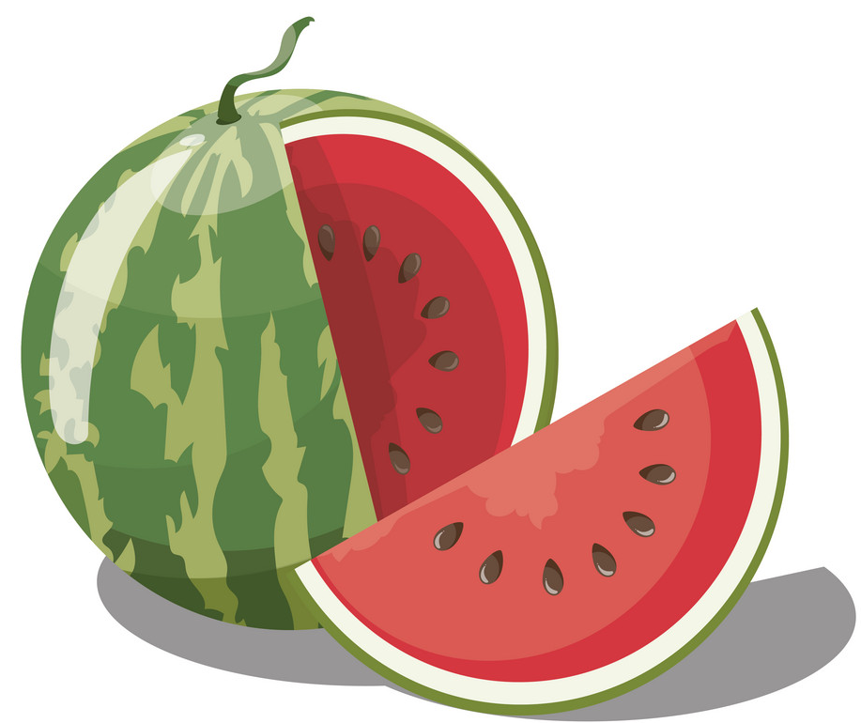
MAI AN TIÊM
BÀI 21
BÀI 21
Giải câu đố
Vỏ xanh, ruột đỏ, hạt đen
Hoa vàng, lá biếc, đố em quả gì?

Slide 3
MAI AN TIÊM
BÀI 21
BÀI 21
TIẾT 1 – 2
ĐỌC

Slide 4
MAI AN TIÊM
ĐỌC
Ngày xưa, có một người tên là Mai An Tiêm được Vua Hùng yêu mến nhận làm con nuôi. Một lần, vì hiểu lầm lời nói của An Tiêm nên nhà vua nổi giận, đày An Tiêm ra đảo hoang.
Ở đảo hoang, hai vợ chồng An Tiêm dựng nhà bằng tre nứa, lấy cỏ phơi khô tết thành quần áo.
Một hôm, An Tiêm thấy một đàn chim bay qua thả xuống loại hạt đen nhánh. Chàng bèn nhặt và gieo xuống cát, thầm nghĩ: “Thứ quả này chim ăn được thì người cũng ăn được”. Rồi hạt nảy mầm, mọc ra một loại cây dây bò lan rộng. Cây ra hoa rồi ra quả. Quả có vỏ màu xanh thẫm, ruột đỏ, hạt đen nhánh, có vị ngọt và mát. Vợ chồng An Tiêm đem hạt gieo trồng khắp đảo.
Mùa quả chín, nhớ vua cha, An Tiêm khắc tên mình vào quả, thả xuống biển, nhờ sóng đưa vào đất liền. Một người dân vớt được quả lạ đem dâng vua. Vua hối hận cho đón vợ chồng An Tiêm trở về.
Thứ quả lạ đó là giống dưa hấu ngày nay.

Slide 5
MAI AN TIÊM
ĐỌC
Ngày xưa, có một người tên là Mai An Tiêm được Vua Hùng yêu mến nhận làm con nuôi. Một lần, vì hiểu lầm lời nói của An Tiêm nên nhà vua nổi giận, đày An Tiêm ra đảo hoang.
Ở đảo hoang, hai vợ chồng An Tiêm dựng nhà bằng tre nứa, lấy cỏ phơi khô tết thành quần áo.
Một hôm, An Tiêm thấy một đàn chim bay qua thả xuống loại hạt đen nhánh. Chàng bèn nhặt và gieo xuống cát, thầm nghĩ: “Thứ quả này chim ăn được thì người cũng ăn được”. Rồi hạt nảy mầm, mọc ra một loại cây dây bò lan rộng. Cây ra hoa rồi ra quả. Quả có vỏ màu xanh thẫm, ruột đỏ, hạt đen nhánh, có vị ngọt và mát. Vợ chồng An Tiêm đem hạt gieo trồng khắp đảo.
Mùa quả chín, nhớ vua cha, An Tiêm khắc tên mình vào quả, thả xuống biển, nhờ sóng đưa vào đất liền. Một người dân vớt được quả lạ đem dâng vua. Vua hối hận cho đón vợ chồng An Tiêm trở về.
Thứ quả lạ đó là giống dưa hấu ngày nay.

Slide 6
ĐỌC
Ngắt nghỉ câu
Ngày xưa, có một người tên là Mai An Tiêm được Vua Hùng yêu mến nhận làm con nuôi.
Một lần, vì hiểu lầm lời nói của An Tiêm nên nhà vua nổi giận, đày An Tiêm ra đảo hoang.

Slide 7
MAI AN TIÊM
ĐỌC
Ngày xưa, có một người tên là Mai An Tiêm được Vua Hùng yêu mến nhận làm con nuôi. Một lần, vì hiểu lầm lời nói của An Tiêm nên nhà vua nổi giận, đày An Tiêm ra đảo hoang.
Ở đảo hoang, hai vợ chồng An Tiêm dựng nhà bằng tre nứa, lấy cỏ phơi khô tết thành quần áo.
Một hôm, An Tiêm thấy một đàn chim bay qua thả xuống loại hạt đen nhánh. Chàng bèn nhặt và gieo xuống cát, thầm nghĩ: “Thứ quả này chim ăn được thì người cũng ăn được”. Rồi hạt nảy mầm, mọc ra một loại cây dây bò lan rộng. Cây ra hoa rồi ra quả. Quả có vỏ màu xanh thẫm, ruột đỏ, hạt đen nhánh, có vị ngọt và mát. Vợ chồng An Tiêm đem hạt gieo trồng khắp đảo.
Mùa quả chín, nhớ vua cha, An Tiêm khắc tên mình vào quả, thả xuống biển, nhờ sóng đưa vào đất liền. Một người dân vớt được quả lạ đem dâng vua. Vua hối hận cho đón vợ chồng An Tiêm trở về.
Thứ quả lạ đó là giống dưa hấu ngày nay.
4

Slide 8
ĐỌC
Từ ngữ
Đảo hoang
: đảo không có người ở.
Hối hận
: lấy làm tiếc và cảm thấy day dứt khi nhận ra lỗi lầm của mình.

Slide 9
TRẢ LỜI CÂU HỎI
1. Vợ chồng Mai An Tiêm đã làm gì ở đảo hoang?
→ Vợ chồng Mai An Tiêm đã dựng nhà bằng tre nứa, lấy cỏ phơi khô tết thành quần áo, nhặt và gieo trồng một loại hạt do chim thả xuống.
2. Mai An Tiêm nghĩ gì khi nhặt và gieo trồng loại hạt do chim thả xuống?
→ Mai An Tiêm nghĩ thứ quả này chim ăn được thì người cũng ăn được.

Slide 10
3. Nói tiếp các câu dưới đây để giới thiệu loại quả Mai An Tiêm đã trồng.
Quả có vỏ màu (…), ruột (…), hạt (…), vị (…).
Quả đó có tên là (…)
- Quả có vỏ màu xanh, ruột đỏ, hạt đen nhánh, vị ngọt và mát.
- Quả đó có tên là dưa hấu.
Theo em, Mai An Tiêm là người thế nào?
→ Mai An Tiêm là người cần cù, chịu khó, dám nghĩ, dám làm, thông mình, sáng tạo và hiếu thảo.

Slide 11
MAI AN TIÊM
LUYỆN ĐỌC LẠI
Ngày xưa, có một người tên là Mai An Tiêm được Vua Hùng yêu mến nhận làm con nuôi. Một lần, vì hiểu lầm lời nói của An Tiêm nên nhà vua nổi giận, đày An Tiêm ra đảo hoang.
Ở đảo hoang, hai vợ chồng An Tiêm dựng nhà bằng tre nứa, lấy cỏ phơi khô tết thành quần áo.
Một hôm, An Tiêm thấy một đàn chim bay qua thả xuống loại hạt đen nhánh. Chàng bèn nhặt và gieo xuống cát, thầm nghĩ: “Thứ quả này chim ăn được thì người cũng ăn được”. Rồi hạt nảy mầm, mọc ra một loại cây dây bò lan rộng. Cây ra hoa rồi ra quả. Quả có vỏ màu xanh thẫm, ruột đỏ, hạt đen nhánh, có vị ngọt và mát. Vợ chồng An Tiêm đem hạt gieo trồng khắp đảo.
Mùa quả chín, nhớ vua cha, An Tiêm khắc tên mình vào quả, thả xuống biển, nhờ sóng đưa vào đất liền. Một người dân vớt được quả lạ đem dâng vua. Vua hối hận cho đón vợ chồng An Tiêm trở về.
Thứ quả lạ đó là giống dưa hấu ngày nay.

Slide 12
Luyện tập
1. Tìm từ ngữ chỉ hoạt động trong đoạn văn sau:
An Tiêm khắc tên mình vào quả rồi thả xuống biển, nhờ sóng đưa vào đất liền. Một người dân vớt được quả lạ đã đem dâng vua. Vua hối hận cho đón vợ chồng An Tiêm trở về.
2. Đặt một câu với từ ngữ vừa tìm được.

Slide 13
MAI AN TIÊM
BÀI 21
BÀI 21
TIẾT 3
VIẾT

Slide 14
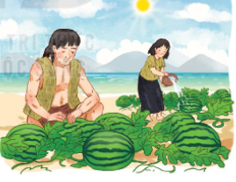
CHỮ HOA W
Viết chữ hoa W

Slide 15
Viết chữ hoa W (cỡ nhỏ)

Slide 16
VIẾT ỨNG DỤNG
WgưƟ VΗİΙ Wam cần cù, sáng Ǉạo.
a. Chữ cái nào được viết hoa?
b. Khoảng cách giữa các chữ ghi tiếng như thế nào?
c. Những chữ cái nào cao 2.5 li ?
→ Chữ W, V.
→ Khoảng cách giữa các chữ ghi tiếng là 1 con chữ o.
→ Chữ g.

Slide 17
LUYỆN VIẾT VỞ
Học sinh viết vào vở Tập viết 2 tập hai.

Slide 18
MAI AN TIÊM
BÀI 21
BÀI 21
TIẾT 4
NÓI VÀ NGHE

Slide 19
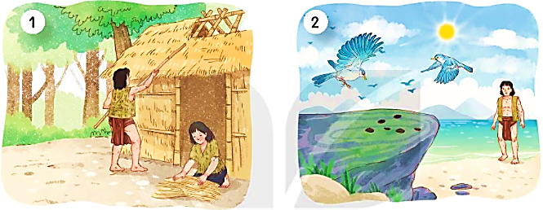
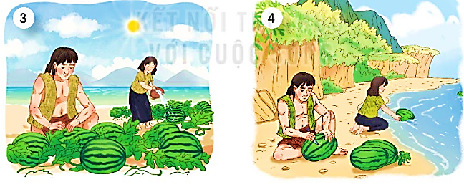
1. Quan sát tranh, nói tên nhân vật và sự việc trong từng tranh.
NHỮNG CÁCH CHÀO ĐỘC ĐÁO
MAI AN TIÊM

Slide 20
Vợ chồng Mai An Tiêm dựng nhà bằng tre nứa, lấy cỏ phơi khô tết thành quần áo.
Mai An Tiêm thấy một đàn chim bay qua thả xuống loại hạt đen nhánh.

Slide 21
Mai An Tiêm gieo hạt xuống cát. Rồi hạt nảy mầm, mọc ra một loại cây dây bò lan rộng.
Vợ chồng Mai An Tiêm khắc tên lên quả dưa và thả xuống biển.

Slide 22
2. Kể lại từng đoạn của câu chuyện theo tranh.
NHỮNG CÁCH CHÀO ĐỘC ĐÁO
MAI AN TIÊM

Slide 23
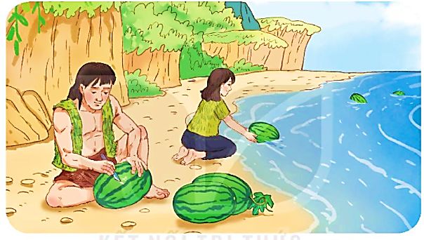
Viết 2 – 3 câu về nhân vật Mai An Tiêm trong câu chuyện trên.

